Slide 1
Программа развития
Хасавюртовский район 2016 г
Муниципального
образования

Slide 2
ОБЕЛЕНИЕ ЭКОНОМИКИ | Актуализация сведений о правообладателях земельных участков и объектов недвижимости | Исполнители: Администрация МО «Хасавюртовский район»
МЕРОПРИЯТИЕ | ГРАФИК РЕАЛИЗАЦИИ | ОЖИДАЕМЫЙ РЕЗУЛЬТАТ
9,2
млн. руб
Актуализировать 11600
земельных участков
Расширение налогооблагаемой базы по имущественным налогам
Актуализировать
3966 объектов
капитального строительства
ЯНВАРЬ | ФЕВРАЛЬ | МАРТ | АПРЕЛЬ | МАЙ | ИЮНЬ | ИЮЛЬ | АВГУСТ | СЕНТЯБРЬ | ОКТЯБРЬ | НОЯБРЬ | ДЕКАБРЬ

Slide 3
ОБЕЛЕНИЕ ЭКОНОМИКИ | Пресечение «серых схем» оплаты труда работодателями | Исполнители: Администрация МО «Хасавюртовский район»
МЕРОПРИЯТИЕ | ГРАФИК РЕАЛИЗАЦИИ | ОЖИДАЕМЫЙ РЕЗУЛЬТАТ
Проведение работ по выявлению и пресечению схем минимизации налогообложения в виде выплаты неучтенной(«теневой») заработной платы.
Проведение информационной работы с руководителями предприятий и индивидуальными предпринимателями-работодателями по стимулированию исключения «серых схем» оплаты труда
Увеличение поступлений НДФЛ
на 124,0 млн. рублей
Поквартальный план увеличения
поступлений НДФЛ в млн. руб.
ЯНВАРЬ | ФЕВРАЛЬ | МАРТ | АПРЕЛЬ | МАЙ | ИЮНЬ | ИЮЛЬ | АВГУСТ | СЕНТЯБРЬ | ОКТЯБРЬ | НОЯБРЬ | ДЕКАБРЬ

Slide 4
ОБЕЛЕНИЕ ЭКОНОМИКИ | Актуализация сведений о предпринимателях | Исполнители: Администрация МО «Хасавюртовский район»
МЕРОПРИЯТИЕ | ГРАФИК РЕАЛИЗАЦИИ | ОЖИДАЕМЫЙ РЕЗУЛЬТАТ
3,1
млн. руб
Выявление и постановка на налоговый учет лиц, осуществляющих предпринимательскую деятельность без соответствующей регистрации в налоговых органах
Поквартальный план увеличения
поступлений от налогоплательщиков, применяющих специальные налоговые режимы, в 3,1 млн. руб.
Увеличение поступлений от налогоплательщиков, применяющих специальные налоговые режимы
ЯНВАРЬ | ФЕВРАЛЬ | МАРТ | АПРЕЛЬ | МАЙ | ИЮНЬ | ИЮЛЬ | АВГУСТ | СЕНТЯБРЬ | ОКТЯБРЬ | НОЯБРЬ | ДЕКАБРЬ

Slide 5
ТОЧКИ РОСТА | Создание инвестиционных площадок | Исполнители: Администрация МО «Хасавюртовский район»
МЕРОПРИЯТИЕ | ГРАФИК РЕАЛИЗАЦИИ | ОЖИДАЕМЫЙ РЕЗУЛЬТАТ
Разработать генеральные планы всех 42 сельских поселений Хасавюртовского района РД
2016
Подготовка необходимой конкурсной документации, включая технические задания, объявление открытых конкурсов и заключение контрактов на разработку генеральных планов сельских поселений Хасавюртовского района РД.
Завершение и утверждение генпланов сельских поселений
ЯНВАРЬ --
-- ДЕКАБРЬ
ЯНВАРЬ | ФЕВРАЛЬ | МАРТ | АПРЕЛЬ | МАЙ | ИЮНЬ | ИЮЛЬ | АВГУСТ | СЕНТЯБРЬ | ОКТЯБРЬ | НОЯБРЬ | ДЕКАБРЬ

Slide 6
НОВАЯ ИНДУСТРИАЛИЗАЦИЯ | Увеличение промышленного производства | Исполнители: Администрация МО «Хасавюртовский район»
МЕРОПРИЯТИЕ | ГРАФИК РЕАЛИЗАЦИИ | ОЖИДАЕМЫЙ РЕЗУЛЬТАТ
Увеличение объемов муниципальных заказов, размещаемых на промышленных предприятиях в 1,2 раза
Оказание содействия промышленным предприятиям в вопросах размещения муниципальных заказов
ЯНВАРЬ - ДЕКАБРЬ
ЯНВАРЬ | ФЕВРАЛЬ | МАРТ | АПРЕЛЬ | МАЙ | ИЮНЬ | ИЮЛЬ | АВГУСТ | СЕНТЯБРЬ | ОКТЯБРЬ | НОЯБРЬ | ДЕКАБРЬ

Slide 7
НОВАЯ ИНДУСТРИАЛИЗАЦИЯ | Увеличение промышленного производства | Исполнители: Администрация МО «Хасавюртовский район»
МЕРОПРИЯТИЕ | ГРАФИК РЕАЛИЗАЦИИ | ОЖИДАЕМЫЙ РЕЗУЛЬТАТ
МАЙ –
ДЕКАБРЬ
Организовать на территории Хасавюртовского района производства
Тротуарной плитки,
шлакоблоков,
муки,
комбикормов.
Начало производства (выпуска продукции):
Тротуарной плитки,
шлакоблоков,
муки,
комбикормов.
ЯНВАРЬ | ФЕВРАЛЬ | МАРТ | АПРЕЛЬ | МАЙ | ИЮНЬ | ИЮЛЬ | АВГУСТ | СЕНТЯБРЬ | ОКТЯБРЬ | НОЯБРЬ | ДЕКАБРЬ

Slide 8
Эффективное государственное управление | Проведение эффективной кадровой политики | Исполнители: Администрация МО «Хасавюртовский район» Администрация Главы и Правительства РД
МЕРОПРИЯТИЕ | ГРАФИК РЕАЛИЗАЦИИ | ОЖИДАЕМЫЙ РЕЗУЛЬТАТ
январь
Подготовка договора с ДГТУ
МАРТ-МАЙ
ОКТЯБРЬ-НОЯБРЬ
Направление на обучение муниципальных служащих (2 этап)
Направление на обучение муниципальных служащих (1 этап)
Организация работы по повышению квалификации и профессиональной переподготовке муниципальных служащих
Заключение договоров между МО «Хасавюртовский район» и учреждениями высшего профессионального образования на оказание образовательных услуг по дополнительному профессиональному образованию муниципальных служащих
ЯНВАРЬ - НОЯБРЬ
ЯНВАРЬ | ФЕВРАЛЬ | МАРТ | АПРЕЛЬ | МАЙ | ИЮНЬ | ИЮЛЬ | АВГУСТ | СЕНТЯБРЬ | ОКТЯБРЬ | НОЯБРЬ | ДЕКАБРЬ

Slide 9
Эффективное государственное управление | Проведение эффективной кадровой политики | Исполнители: Администрация МО «Хасавюртовский район» Администрация Главы и Правительства РД
МЕРОПРИЯТИЕ | ГРАФИК РЕАЛИЗАЦИИ | ОЖИДАЕМЫЙ РЕЗУЛЬТАТ
АПРЕЛЬ
Открытый урок на тему: «Как устроен муниципалитет»
АПРЕЛЬ
Открытый урок на тему: «Один день из жизни главы администрации (района, СП)»
ИЮНЬ
Открытый урок на тему: «Служба государству – служба обществу»
Проведение в образовательных учреждениях Хасавюртовского района открытых уроков с участием муниципальных служащих
АПРЕЛЬ - ИЮНЬ
Повышение престижа муниципальной службы
ЯНВАРЬ | ФЕВРАЛЬ | МАРТ | АПРЕЛЬ | МАЙ | ИЮНЬ | ИЮЛЬ | АВГУСТ | СЕНТЯБРЬ | ОКТЯБРЬ | НОЯБРЬ | ДЕКАБРЬ

Slide 10
Эффективное государственное управление | Проведение эффективной кадровой политики | Исполнители: Администрация МО «Хасавюртовский район»
МЕРОПРИЯТИЕ | ГРАФИК РЕАЛИЗАЦИИ | ОЖИДАЕМЫЙ РЕЗУЛЬТАТ
1. Привлечение молодежи на руководящие должности в органы местного самоуправления
Формирование списка кандидатов в возрасте до 35 лет на замещение высших и главных должностей
МАРТ - СЕНТЯБРЬ
2. Формирование кадрового резерва из числа молодых людей в возрасте до 35 лет на замещение высших и главных должностей муниципальной службы
ЯНВАРЬ | ФЕВРАЛЬ | МАРТ | АПРЕЛЬ | МАЙ | ИЮНЬ | ИЮЛЬ | АВГУСТ | СЕНТЯБРЬ | ОКТЯБРЬ | НОЯБРЬ | ДЕКАБРЬ

Slide 11
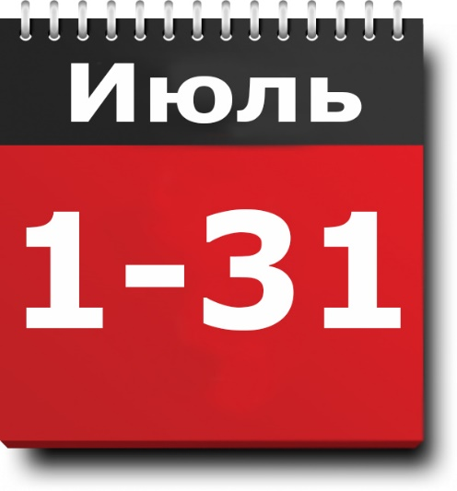
Эффективное государственное управление | Проведение эффективной кадровой политики | Исполнители: Администрация МО «Хасавюртовский район»
МЕРОПРИЯТИЕ | ГРАФИК РЕАЛИЗАЦИИ | ОЖИДАЕМЫЙ РЕЗУЛЬТАТ
Организация общественных площадок для обсуждения планов работы
Проведение сходов, собраний граждан по месту жительства, в трудовых коллективах
ИЮЛЬ - АВГУСТ
ЯНВАРЬ | ФЕВРАЛЬ | МАРТ | АПРЕЛЬ | МАЙ | ИЮНЬ | ИЮЛЬ | АВГУСТ | СЕНТЯБРЬ | ОКТЯБРЬ | НОЯБРЬ | ДЕКАБРЬ

Slide 12
Эффективное государственное управление | Развитие электронного правительства в Республики Дагестан | Исполнители: Администрация МО «Хасавюртовский район» Минкомсвязь РД
МЕРОПРИЯТИЕ | ГРАФИК РЕАЛИЗАЦИИ | ОЖИДАЕМЫЙ РЕЗУЛЬТАТ
Подключение здания МФЦ к инженерным коммуникациям
ЯНВАРЬ
Оснащение оборудованием МФЦ и подбор персонала
ЯНВАРЬ
Открытие и запуск МФЦ
ФЕВРАЛЬ
Оснащение здания МФЦ
в г. Хасавюрт
Оснащение и запуск МФЦ в г. Хасавюрт
ЯНВАРЬ - ФЕВРАЛЬ
ЯНВАРЬ | ФЕВРАЛЬ | МАРТ | АПРЕЛЬ | МАЙ | ИЮНЬ | ИЮЛЬ | АВГУСТ | СЕНТЯБРЬ | ОКТЯБРЬ | НОЯБРЬ | ДЕКАБРЬ

Slide 13
Эффективное государственное управление | Развитие электронного правительства в Республики Дагестан | Исполнители: Администрация МО «Хасавюртовский район» Минкомсвязь РД
МЕРОПРИЯТИЕ | ГРАФИК РЕАЛИЗАЦИИ | ОЖИДАЕМЫЙ РЕЗУЛЬТАТ
Доведение доли органов исполнительной власти, подключенных и работающих в ЕСЭД «Дело» до 95 %.
Развитие и поддержка единой межведомственной системы электронного документооборота(ЕСЭД «Дело»)
в МО «Хасавюртовский район»
ЯНВАРЬ | ФЕВРАЛЬ | МАРТ | АПРЕЛЬ | МАЙ | ИЮНЬ | ИЮЛЬ | АВГУСТ | СЕНТЯБРЬ | ОКТЯБРЬ | НОЯБРЬ | ДЕКАБРЬ

Slide 14
Эффективный агропромышленный комплекс | Развитие животноводства, переработка молока и мяса, включая семейные подворья и малые формы хозяйства | Исполнители: Администрация МО «Хасавюртовский район»
МЕРОПРИЯТИЕ | ГРАФИК РЕАЛИЗАЦИИ | ОЖИДАЕМЫЙ РЕЗУЛЬТАТ
январь
апрель
июнь
Сопровождение строительства животноводческой фермы КРС на откорм КФХ «Одуев Э.Р.»
в с. Хамавюрт
2016 год
Завершение строительства животноводческой фермы, на 100 голов КРС
ЯНВАРЬ | ФЕВРАЛЬ | МАРТ | АПРЕЛЬ | МАЙ | ИЮНЬ | ИЮЛЬ | АВГУСТ | СЕНТЯБРЬ | ОКТЯБРЬ | НОЯБРЬ | ДЕКАБРЬ

Slide 15
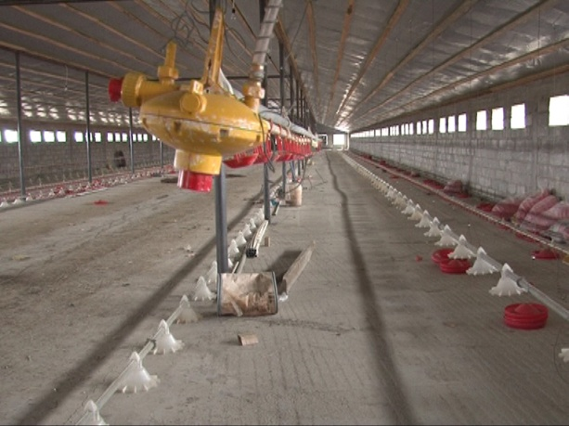
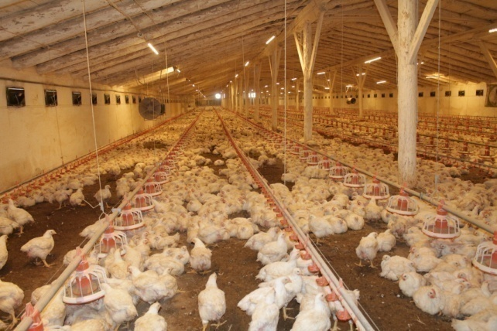
Эффективный агропромышленный комплекс | Развитие животноводства, переработка молока и мяса, включая семейные подворья и малые формы хозяйства | Исполнители: Администрация МО «Хасавюртовский район»
МЕРОПРИЯТИЕ | ГРАФИК РЕАЛИЗАЦИИ | ОЖИДАЕМЫЙ РЕЗУЛЬТАТ
2016
ЯНВАРЬ --
-- НОЯБРЬ
Сопровождение строительства птицефермы СПК «Гранит»
в с. Аксай
Строительство птицефермы, на 150 тыс.голов птиц, ввод 2-х корпусов на 50 тыс.голов
ЯНВАРЬ | ФЕВРАЛЬ | МАРТ | АПРЕЛЬ | МАЙ | ИЮНЬ | ИЮЛЬ | АВГУСТ | СЕНТЯБРЬ | ОКТЯБРЬ | НОЯБРЬ | ДЕКАБРЬ

Slide 16
Эффективный агропромышленный комплекс | Развитие животноводства, переработка молока и мяса, включая семейные подворья и малые формы хозяйства | Исполнители: Администрация МО «Хасавюртовский район»
МЕРОПРИЯТИЕ | ГРАФИК РЕАЛИЗАЦИИ | ОЖИДАЕМЫЙ РЕЗУЛЬТАТ
Участие КФХ МО «Хасавюртовский район» в конкурсах по поддержке начинающих фермеров и развитию семейных животноводческих ферм
Стимулирование развития КФХ в Хасавюртовском районе
ЯНВАРЬ – ДЕКАБРЬ
2016 год
ЯНВАРЬ | ФЕВРАЛЬ | МАРТ | АПРЕЛЬ | МАЙ | ИЮНЬ | ИЮЛЬ | АВГУСТ | СЕНТЯБРЬ | ОКТЯБРЬ | НОЯБРЬ | ДЕКАБРЬ

Slide 17
Эффективный агропромышленный комплекс | Стимулирование развития садоводства | Исполнители: Администрация МО «Хасавюртовский район»
МЕРОПРИЯТИЕ | ГРАФИК РЕАЛИЗАЦИИ | ОЖИДАЕМЫЙ РЕЗУЛЬТАТ
Закладка новых садов
на площади 80 га
Закладка сада на
площади 80 га, в том числе интенсивных – 10 га
МАРТ - НОЯБРЬ
ЯНВАРЬ | ФЕВРАЛЬ | МАРТ | АПРЕЛЬ | МАЙ | ИЮНЬ | ИЮЛЬ | АВГУСТ | СЕНТЯБРЬ | ОКТЯБРЬ | НОЯБРЬ | ДЕКАБРЬ

Slide 18
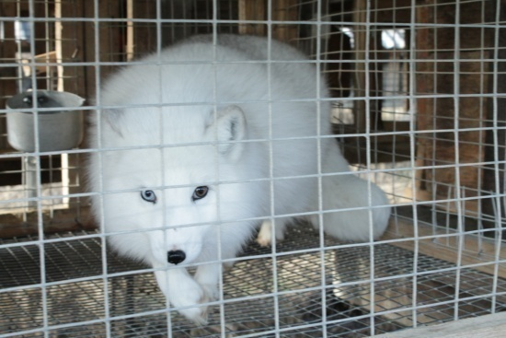
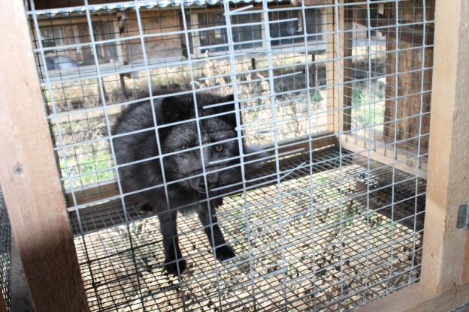
Эффективный агропромышленный комплекс | Развитие животноводства, переработка молока и мяса, включая семейные подворья и малые формы хозяйства | Исполнители: Администрация МО «Хасавюртовский район»
МЕРОПРИЯТИЕ | ГРАФИК РЕАЛИЗАЦИИ | ОЖИДАЕМЫЙ РЕЗУЛЬТАТ
ЯНВАРЬ –
ОКТЯБРЬ
Инвестиционный проект «производство клеточного звероводства» (разведение песца)
Расширение зверофермы для разведения песца и ее переработки в СХПК «Росомаха»
в с.Ново-Костек
ЯНВАРЬ | ФЕВРАЛЬ | МАРТ | АПРЕЛЬ | МАЙ | ИЮНЬ | ИЮЛЬ | АВГУСТ | СЕНТЯБРЬ | ОКТЯБРЬ | НОЯБРЬ | ДЕКАБРЬ

Slide 19
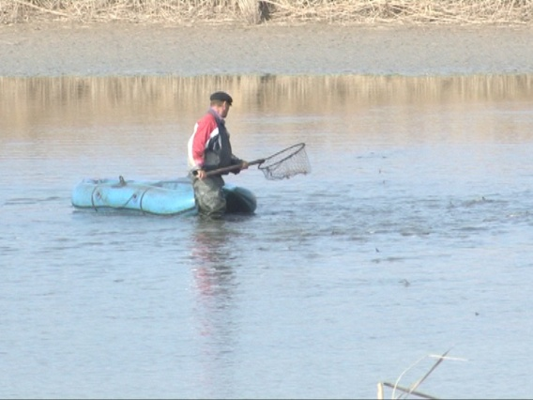
Эффективный агропромышленный комплекс | Развитие животноводства, переработка молока и мяса, включая семейные подворья и малые формы хозяйства | Исполнители: Администрация МО «Хасавюртовский район»
МЕРОПРИЯТИЕ | ГРАФИК РЕАЛИЗАЦИИ | ОЖИДАЕМЫЙ РЕЗУЛЬТАТ
2016
ЯНВАРЬ --
-- ДЕКАБРЬ
Развитие рыбоводного комплекса
стимулирование развития рыбохозяйственного комплекса
Разведение прудовых рыб в СПК «Байрамаульский -2006» на площади 65 га и в КФХ «Ахаев» на площади 85 га.
ЯНВАРЬ | ФЕВРАЛЬ | МАРТ | АПРЕЛЬ | МАЙ | ИЮНЬ | ИЮЛЬ | АВГУСТ | СЕНТЯБРЬ | ОКТЯБРЬ | НОЯБРЬ | ДЕКАБРЬ

Slide 20
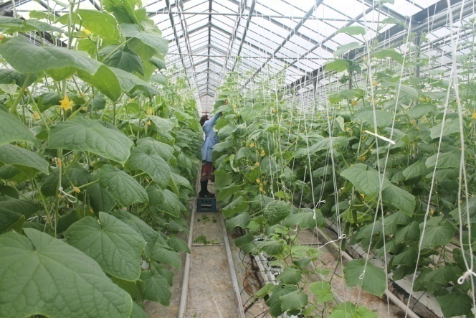
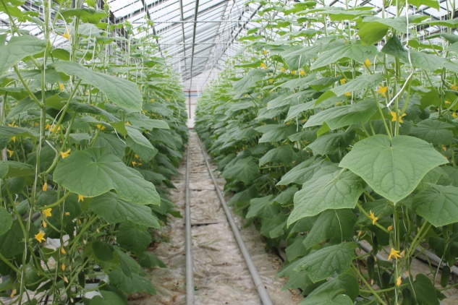
Эффективный агропромышленный комплекс | Развитие овощеводства защищенного грунта | Исполнители: Администрация МО «Хасавюртовский район»
МЕРОПРИЯТИЕ | ГРАФИК РЕАЛИЗАЦИИ | ОЖИДАЕМЫЙ РЕЗУЛЬТАТ
2016
ЯНВАРЬ --
-- ДЕКАБРЬ
Сопровождение пилотного инвестиционного проекта развитие овощеводства защищенного грунта
с.Кандаураул
Завершение строительства и эксплуатация тепличного комплекса на площади 2 га ООО «Гамма»
ЯНВАРЬ | ФЕВРАЛЬ | МАРТ | АПРЕЛЬ | МАЙ | ИЮНЬ | ИЮЛЬ | АВГУСТ | СЕНТЯБРЬ | ОКТЯБРЬ | НОЯБРЬ | ДЕКАБРЬ

Slide 21
ЧЕЛОВЕЧЕСКИЙ КАПИТАЛ | Культура и традиции народов Дагестана | Исполнители: Администрация МО «Хасавюртовский район»
МЕРОПРИЯТИЕ | ГРАФИК РЕАЛИЗАЦИИ | ОЖИДАЕМЫЙ РЕЗУЛЬТАТ
Проведение концерта отдела культуры МО «Хасавюртовский район»
МАРТ
Знакомство жителей района с традиционной культурой, как уникального нематериального наследия народов Дагестана, формирование единого культурного пространства.
Поддержка межрегионального, всероссийского, международного культурного обмена
Участие в республиканских конкурсах
МАРТ-СЕНТЯ-
БРЬ
ЯНВАРЬ | ФЕВРАЛЬ | МАРТ | АПРЕЛЬ | МАЙ | ИЮНЬ | ИЮЛЬ | АВГУСТ | СЕНТЯБРЬ | ОКТЯБРЬ | НОЯБРЬ | ДЕКАБРЬ

Slide 22
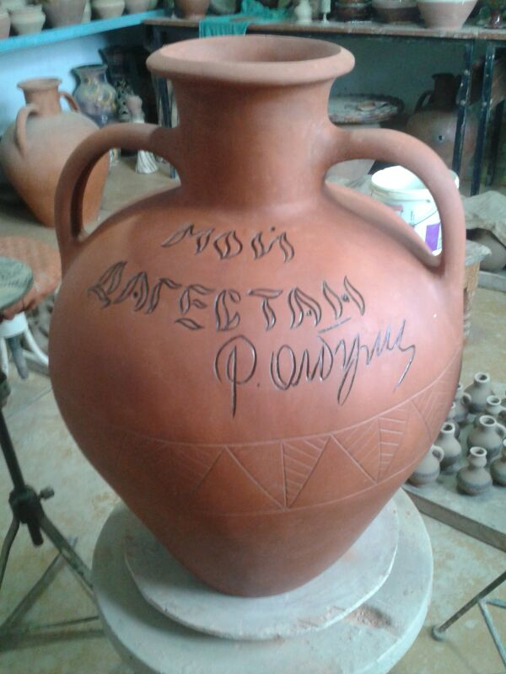
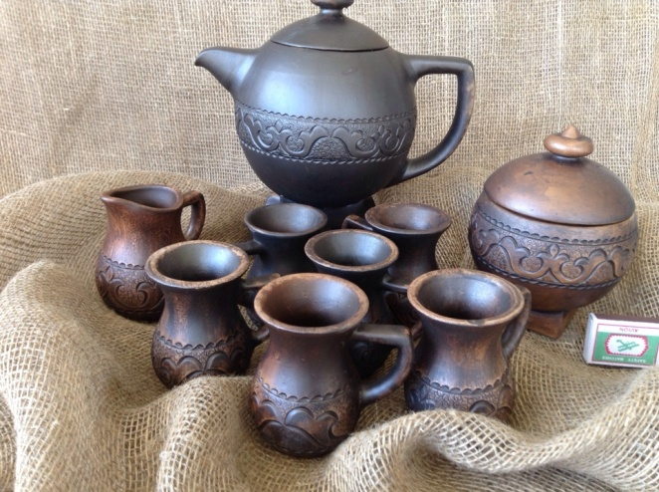
ЧЕЛОВЕЧЕСКИЙ КАПИТАЛ | Сохранение и развитие традиционной культуры народов Дагестана | Исполнители: Администрация МО «Хасавюртовский район»
МЕРОПРИЯТИЕ | ГРАФИК РЕАЛИЗАЦИИ | ОЖИДАЕМЫЙ РЕЗУЛЬТАТ
февраль
Привлечь внимание молодежи познать секреты художественных промыслов, освоить мастерство, попробовать себя в роли ремесленника
Мастер-классы: по гончарному делу и керамике «Мастер и ученик»
ЯНВАРЬ | ФЕВРАЛЬ | МАРТ | АПРЕЛЬ | МАЙ | ИЮНЬ | ИЮЛЬ | АВГУСТ | СЕНТЯБРЬ | ОКТЯБРЬ | НОЯБРЬ | ДЕКАБРЬ

Slide 23
ЧЕЛОВЕЧЕСКИЙ КАПИТАЛ | Культура - детям Дагестана | Исполнители: Администрация МО «Хасавюртовский район»
МЕРОПРИЯТИЕ | ГРАФИК РЕАЛИЗАЦИИ | ОЖИДАЕМЫЙ РЕЗУЛЬТАТ
январь-
июнь
Реализация долгосрочного проекта «Культура – детям Дагестана» для обеспечения возможности полноценного показа и восприятия учащимся художественного продукта в соответствующей художественной атмосфере
Приобщение учащихся сельских школ к различным формам профессионального творчества через бесплатный абонемент.
ЯНВАРЬ | ФЕВРАЛЬ | МАРТ | АПРЕЛЬ | МАЙ | ИЮНЬ | ИЮЛЬ | АВГУСТ | СЕНТЯБРЬ | ОКТЯБРЬ | НОЯБРЬ | ДЕКАБРЬ

Slide 24
ЧЕЛОВЕЧЕСКИЙ КАПИТАЛ | Стимулирование народного творчества, развитие культурно-досуговой деятельности | Исполнители: Администрация МО «Хасавюртовский район»
МЕРОПРИЯТИЕ | ГРАФИК РЕАЛИЗАЦИИ | ОЖИДАЕМЫЙ РЕЗУЛЬТАТ
Организация фестиваля народного творчества
«Кумыкский майдан»
Организация фестиваля народного творчества
«Аварский майдан»
АВГУСТ
Проведение мероприятий, направленных на сохранение значения фольклора и выявление новейших тенденций в современном композиторском творчестве
Организовать районные фестивали, конкурсы народного творчества и традиционной культуры
ОКТ ЯБРЬ
ЯНВАРЬ | ФЕВРАЛЬ | МАРТ | АПРЕЛЬ | МАЙ | ИЮНЬ | ИЮЛЬ | АВГУСТ | СЕНТЯБРЬ | ОКТЯБРЬ | НОЯБРЬ | ДЕКАБРЬ

Slide 25
ЧЕЛОВЕЧЕСКИЙ КАПИТАЛ | Русскоязычный Дагестан | Исполнители: Администрация МО «Хасавюртовский район»
МЕРОПРИЯТИЕ | ГРАФИК РЕАЛИЗАЦИИ | ОЖИДАЕМЫЙ РЕЗУЛЬТАТ
МАРТ
Конкурс сочинений - эссе
1.
А
Б
В
СЕНТЯБРЬ-ОКТЯБРЬ
Олимпиада по русскому языку и литературе
2.
Реализация программы популяризации знания русского языка
МАЙ
Неделя русского языка и литературы
3.
ЯНВАРЬ | ФЕВРАЛЬ | МАРТ | АПРЕЛЬ | МАЙ | ИЮНЬ | ИЮЛЬ | АВГУСТ | СЕНТЯБРЬ | ОКТЯБРЬ | НОЯБРЬ | ДЕКАБРЬ

Slide 26
ЧЕЛОВЕЧЕСКИЙ КАПИТАЛ | Дошкольное образование | Исполнители: Администрация МО «Хасавюртовский район»
МЕРОПРИЯТИЕ | ГРАФИК РЕАЛИЗАЦИИ | ОЖИДАЕМЫЙ РЕЗУЛЬТАТ
ДЕКАБРЬ
НОЯБРЬ
ФЕВРАЛЬ
ОКТЯБРЬ
МАРТ
МАЙ
Расширение сети дошкольных ОУ в рамках реализации проекта по модернизации систем дошкольного образования
ИЮЛЬ
ИЮНЬ
Реконструкция и капитальный ремонт ДОУ
2016 г.
ЯНВАРЬ | ФЕВРАЛЬ | МАРТ | АПРЕЛЬ | МАЙ | ИЮНЬ | ИЮЛЬ | АВГУСТ | СЕНТЯБРЬ | ОКТЯБРЬ | НОЯБРЬ | ДЕКАБРЬ

Slide 27
ЧЕЛОВЕЧЕСКИЙ КАПИТАЛ | Молодежный Дагестан | Исполнители: Администрация МО «Хасавюртовский район»
МЕРОПРИЯТИЕ | ГРАФИК РЕАЛИЗАЦИИ | ОЖИДАЕМЫЙ РЕЗУЛЬТАТ
Проведение
Дня молодежи с награждением
«За особые успехи» в учебе, спорте, общественной жизни
Популяризация знаний, спорта, участия в общественной жизни среди молодежи
ЯНВАРЬ | ФЕВРАЛЬ | МАРТ | АПРЕЛЬ | МАЙ | ИЮНЬ | ИЮЛЬ | АВГУСТ | СЕНТЯБРЬ | ОКТЯБРЬ | НОЯБРЬ | ДЕКАБРЬ

Slide 28
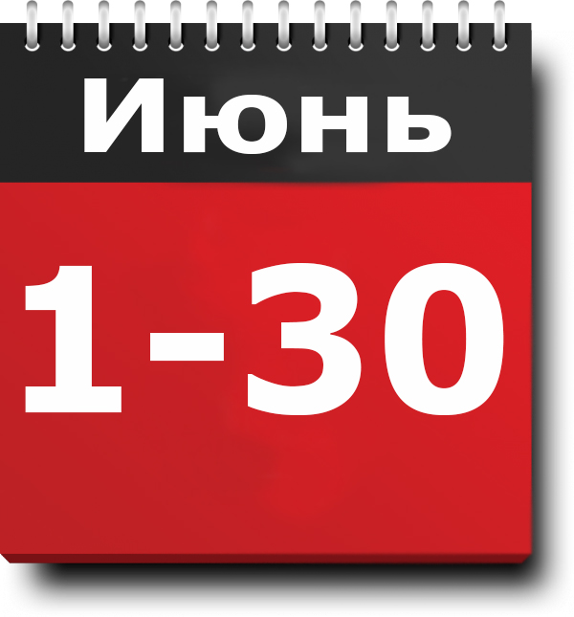
ЧЕЛОВЕЧЕСКИЙ КАПИТАЛ | Молодежный Дагестан | Исполнители: Администрация МО «Хасавюртовский район»
МЕРОПРИЯТИЕ | ГРАФИК РЕАЛИЗАЦИИ | ОЖИДАЕМЫЙ РЕЗУЛЬТАТ
Организация «Ярмарки специальностей» для выпускников общеобразовательных учреждений района
Привлечение к участию учащихся 10-11 классов общеобразовательных учреждений района
ЯНВАРЬ | ФЕВРАЛЬ | МАРТ | АПРЕЛЬ | МАЙ | ИЮНЬ | ИЮЛЬ | АВГУСТ | СЕНТЯБРЬ | ОКТЯБРЬ | НОЯБРЬ | ДЕКАБРЬ

Slide 29
БЕЗОПАСНЫЙ ДАГЕСТАН | Противодействие идеологии экстремизма и терроризма | Исполнители: Администрация МО «Хасавюртовский район»; Дагкомрелигия; ДУМД
МЕРОПРИЯТИЕ | ГРАФИК РЕАЛИЗАЦИИ | ОЖИДАЕМЫЙ РЕЗУЛЬТАТ
ДЕКАБРЬ
НОЯБРЬ
ФЕВРАЛЬ
ОКТЯБРЬ
МАРТ
1. Проведение открытых уроков и встреч по духовно-нравственному воспитанию молодежи;
МАЙ
ИЮЛЬ
ИЮНЬ
2. Проведение семинаров по информационному противодействию экстремизму и терроризму в органах местного самоуправления
Снижение уровня преступлений террористической направленности
2016 г.
ЯНВАРЬ | ФЕВРАЛЬ | МАРТ | АПРЕЛЬ | МАЙ | ИЮНЬ | ИЮЛЬ | АВГУСТ | СЕНТЯБРЬ | ОКТЯБРЬ | НОЯБРЬ | ДЕКАБРЬ

Slide 30
БЕЗОПАСНЫЙ ДАГЕСТАН | Обеспечение общественного порядка и противодействие преступности | Исполнители: Администрация МО «Хасавюртовский район»
МЕРОПРИЯТИЕ | ГРАФИК РЕАЛИЗАЦИИ | ОЖИДАЕМЫЙ РЕЗУЛЬТАТ
2016 г
Обеспечение основных улиц населенных пунктов освещением
2. Установка систем видеонаблюдения в социально-значимых объектах и местах массового скопления людей
ЯНВАРЬ – ДЕКАБРЬ
Снижение уровня уличной преступности
ЯНВАРЬ | ФЕВРАЛЬ | МАРТ | АПРЕЛЬ | МАЙ | ИЮНЬ | ИЮЛЬ | АВГУСТ | СЕНТЯБРЬ | ОКТЯБРЬ | НОЯБРЬ | ДЕКАБРЬ

Slide 31
БЕЗОПАСНЫЙ ДАГЕСТАН | Противодействие незаконному обороту наркотиков | Исполнители: Администрация МО «Хасавюртовский район»
МЕРОПРИЯТИЕ | ГРАФИК РЕАЛИЗАЦИИ | ОЖИДАЕМЫЙ РЕЗУЛЬТАТ
1 этап
16-27марта
2 этап
16-27 ноября
Проведение всероссийской антинаркотической акции
«Сообщи, где торгуют смертью»
с привлечением волонтеров
из школ района
Снижение уровня наркомании в районе
по сравнению с 2015 годом
МАРТ, НОЯБРЬ
ЯНВАРЬ | ФЕВРАЛЬ | МАРТ | АПРЕЛЬ | МАЙ | ИЮНЬ | ИЮЛЬ | АВГУСТ | СЕНТЯБРЬ | ОКТЯБРЬ | НОЯБРЬ | ДЕКАБРЬ

